Slide 1

自动控制原理
西北工业大学自动化学院
自 动 控 制 原 理 教 学 组

Slide 2
自动控制原理
本次课程作业(23)
5 — 25, 26, 27, 28
5 — 29 (选作)

Slide 3
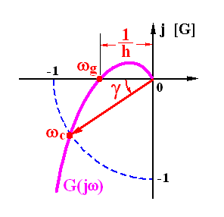


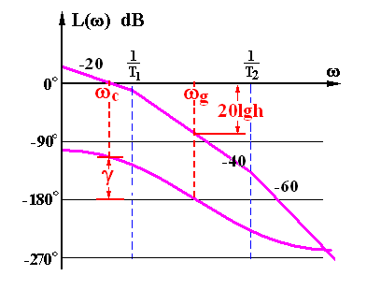




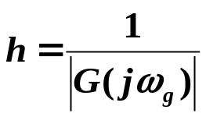


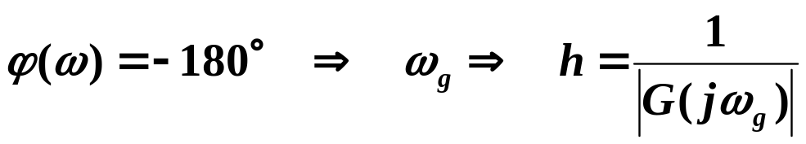
课程回顾
稳定裕度的概念
(开环频率指标)
截止频率
稳定裕度的定义
相角裕度
相角交界频率
幅值裕度
的几何意义
稳定裕度的意义
的物理意义
稳定裕度计算方法

Slide 4
自动控制原理
（第 23 讲）
§5. 线性系统的频域分析与校正
§5.1 频率特性的基本概念
§5.2 幅相频率特性（Nyquist图）
§5.3 对数频率特性（Bode图）
§5.4 频域稳定判据
§5.5 稳定裕度
§5.6 利用开环频率特性分析系统的性能
§5.7 闭环频率特性曲线的绘制
§5.8 利用闭环频率特性分析系统的性能
§5.9 频率法串联校正

Slide 5
自动控制原理
（第 23 讲）
§5.6 利用开环对数幅频特性
分析系统的性能
§5.6.1 L(ω)低频渐近线与系统稳态误差的关系
§5.6.2 L(ω)中频段特性与系统动态性能的关系
§5.6.3 L(ω)高频段特性与系统抗高频干扰能力的关系

Slide 6
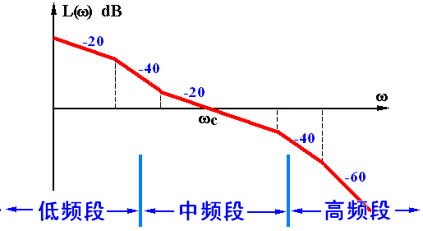


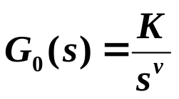












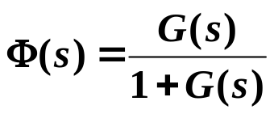


§5.6 利用开环频率特性分析系统的性能（1）
三频段理论
1. L(ω)低频段 ⇔ 系统稳态误差ess
2. L(ω)中频段 ⇔ 系统动态性能(σ%, ts)
最小相角系统 L(ω) 曲线斜率与ϕ(ω)的对应关系
希望 L(ω) 以-20dB/dec斜率穿越 0dB线，并保持较宽的频段
3. L(ω)高频段 ⇔ 系统抗高频噪声能力

Slide 7
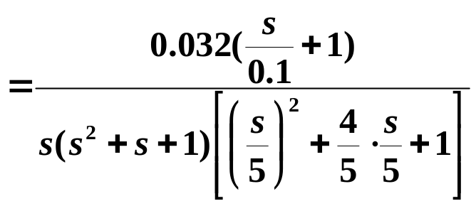
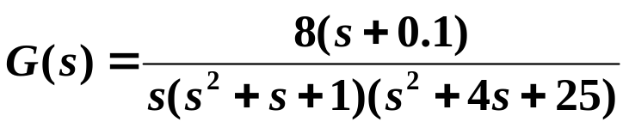
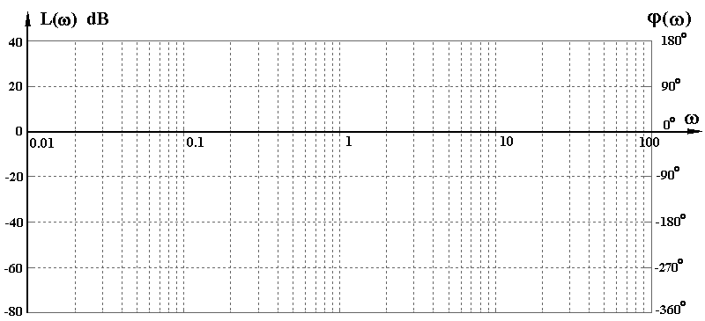

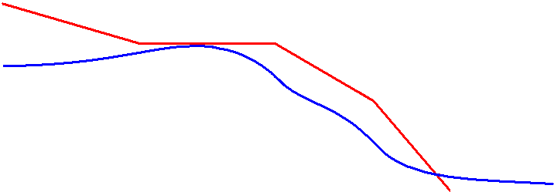

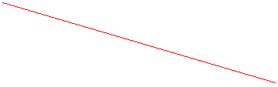

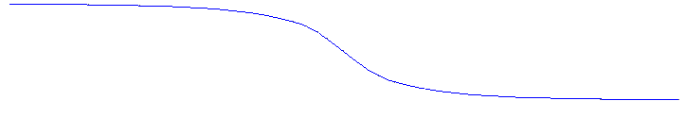





§5.6 利用开环频率特性分析系统的性能（2）
例1 对数频率特性和幅相特性曲线。

Slide 8
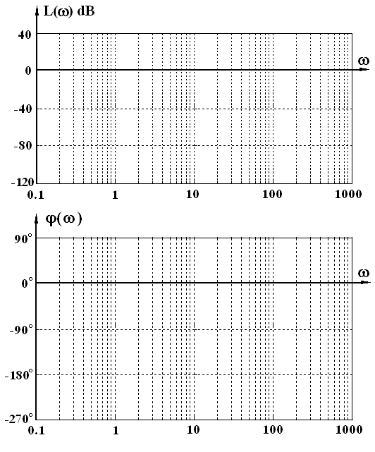
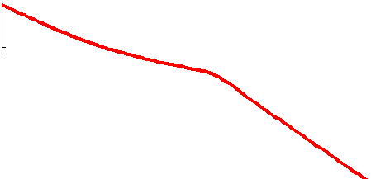
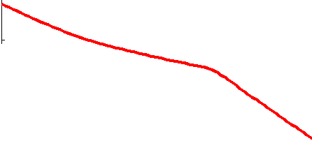
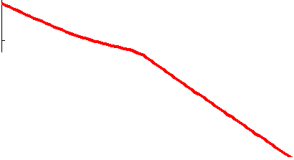
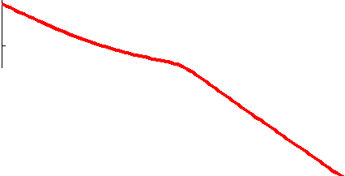
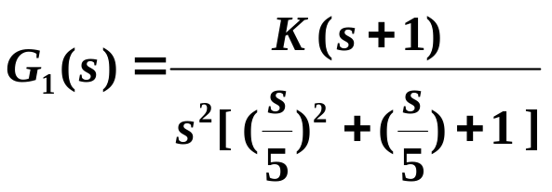
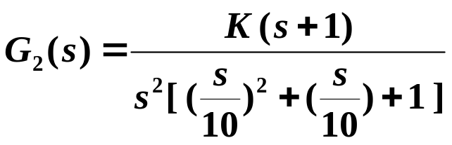
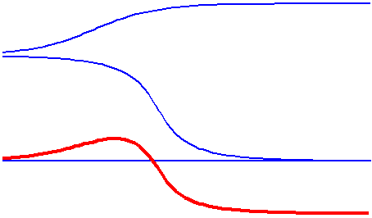

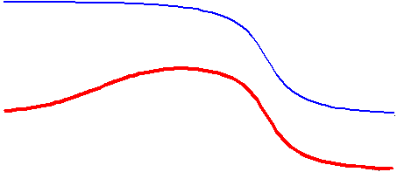
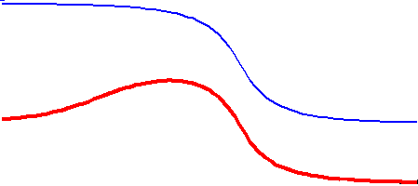
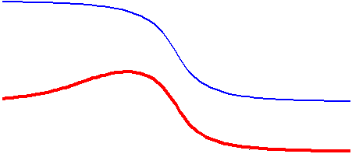
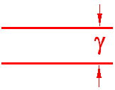

§5.6 利用开环频率特性分析系统的性能（3）
例3 最小相角系统 ϕ (ω) ∼ L(ω)
之间的对应关系 ( K=1)

Slide 9
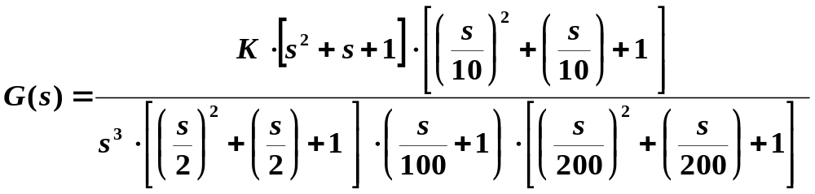
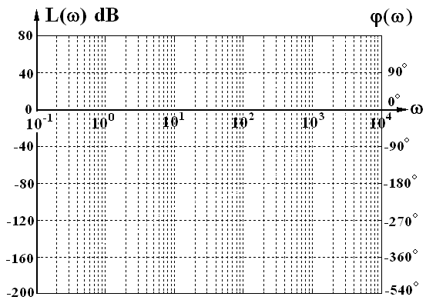

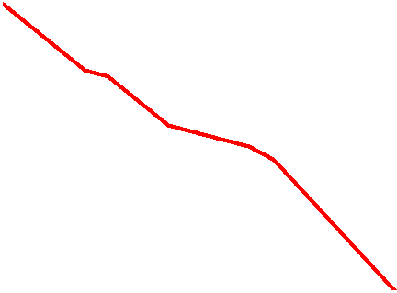



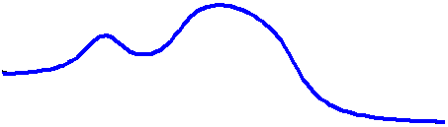


§5.6 利用开环频率特性分析系统的性能（4）
例3 最小相角系统
ϕ (ω) ∼ L(ω)
间的对应关系
( K=1)
试判断 ϕ(ω) 的形状?

Slide 10
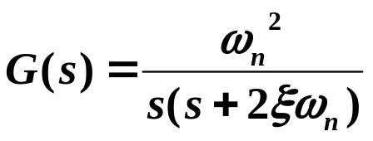
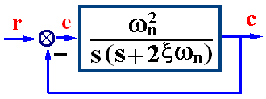
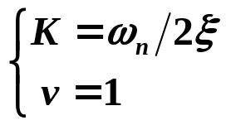
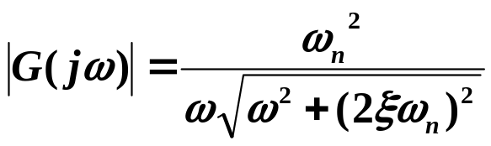
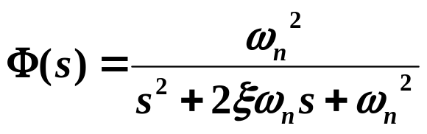
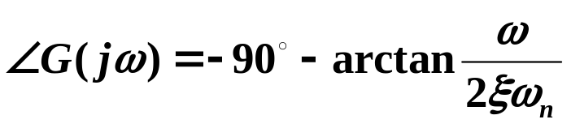
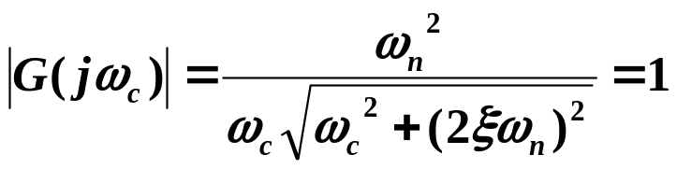


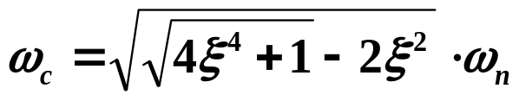

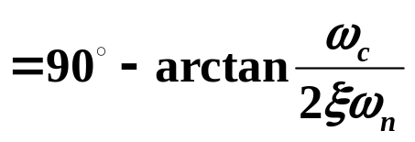
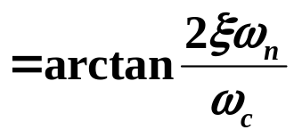
§5.6 利用开环频率特性分析系统的性能（5）
(1) 二阶系统

Slide 11
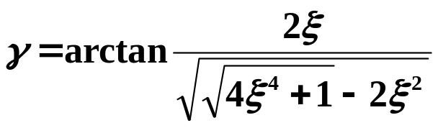

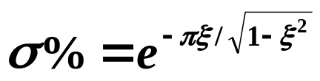
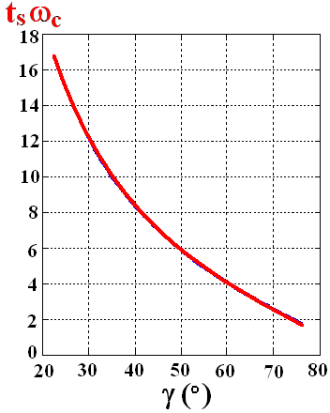
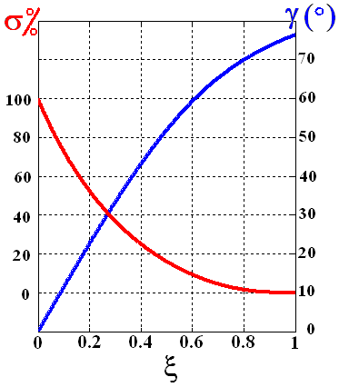
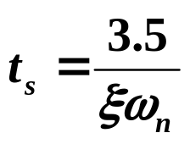
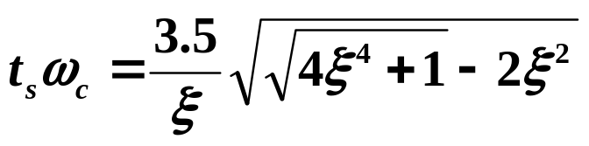
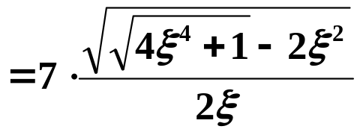
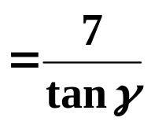
§5.6 利用开环频率特性分析系统的性能（6）

Slide 12
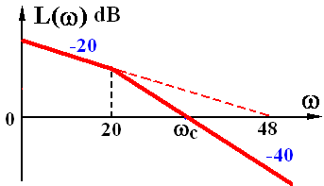
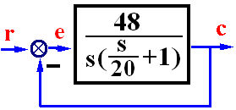

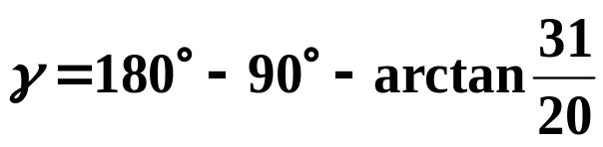














§5.6 利用开环频率特性分析系统的性能（7）
例 1 已知系统结构图，求ωc，并确定σ%, ts。
解. 绘制L(ω)曲线
按时域方法：
查 P171 图5-52
查 P172 图5-53

Slide 13




§5.6 利用开环频率特性分析系统的性能（8）
(2) 高阶系统

Slide 14











§5.6 利用开环频率特性分析系统的性能（9）
例2 已知单位反馈系统G(s)，求ωc, γ；确定σ%, ts。
解. 绘制L(ω)曲线
查 P173 图5-56

Slide 15








§5.6 利用开环频率特性分析系统的性能（10）
用频域法估算高阶系统动态性能
P173
图5-56

Slide 16










§5.6 利用开环频率特性分析系统的性能（11）
例3 已知最小相角系统 L(ω) 如图所示，试确定
(1) 开环传递函数G(s);
(2) 由 γ 确定系统的稳定性；
(3) 将 L(ω) 右移10倍频，讨论对系统的影响。
解.(1)
(3) 将 L(ω) 右移10倍频后有
(2)
稳定
不变
→ σ% 不变
L(ω) 右移后
→ ts 减小
ω_{c} 增大

Slide 17


§5.6 利用开环频率特性分析系统的性能（12）
三频段理论
频段
对应性能
希望形状
开环增益 K
低频段
稳态误差 ess
陡，高
系统型别 v
L(ω)
截止频率 ω_{c}
中频段
动态性能
缓，宽
相角裕度 γ
高频段
系统抗高频干扰的能力
低，陡
三频段理论并没有为我们提供设计系统的具体步骤，
但它给出了调整系统结构、改善系统性能的原则和方向
举例

Slide 18








§5.6 利用开环频率特性分析系统的性能（13）
关于三频段理论的说明：
① 各频段分界线没有明确的划分标准
② 与无线电学科中的“低”、“中”、“高”频概
念不同
③ 不能用是否以-20dB/dec过0dB线作为判定
闭环系统是否稳定的标准
④ 只适用于单位反馈的最小相角系统

Slide 19
自动控制原理
本次课程作业(23)
5 — 25, 26, 27, 28
5 — 29 (选作)

Slide 20

谢谢 ！

